Slide 1
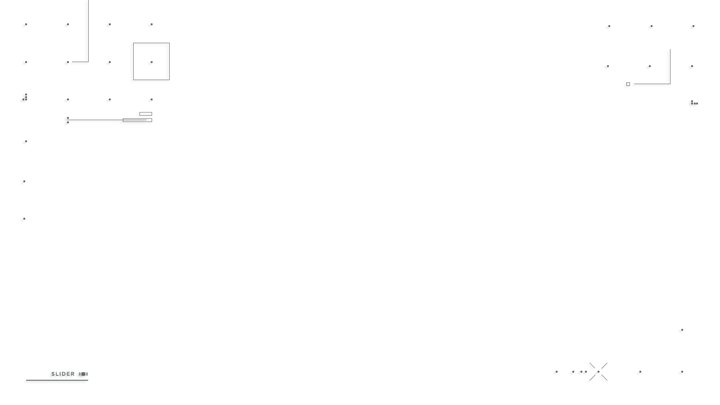


Slide 2
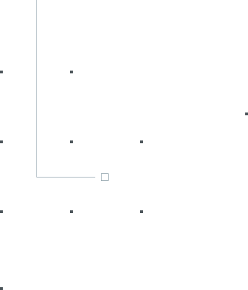
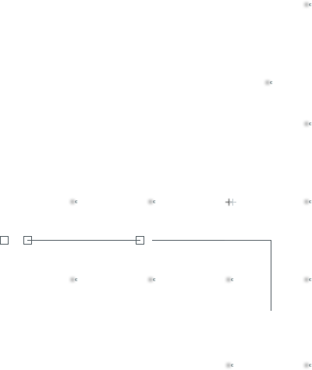
Engenharia de Software
Edge Computing & Computer Systems
07 – Servo Motor
PWM

Slide 3
PWM
PWM é a sigla para "Pulse Width Modulation", que em português significa "Modulação por Largura de Pulso"
É uma técnica utilizada em eletrônica para controlar a quantidade média de energia fornecida a um dispositivo elétrico.
O tempo de cada pulso é dividido em duas partes:
O período: tempo completo de um ciclo de pulso
O ciclo de trabalho: é a fração do período em que o pulso está em nível alto (ligado)
A largura do pulso, ou seja, a duração em que o pulso está em nível alto, é variada para controlar a quantidade média de energia fornecida ao dispositivo.
Fonte: https://makersportal.com/blog/2020/3/21/raspberry-pi-servo-panning-camera

Slide 4
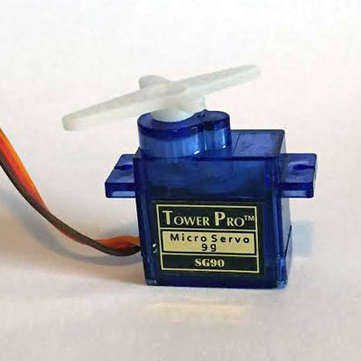
Servo Motor
É tipo especial de motor de corrente contínua (DC) projetado para controlar a posição angular de um eixo de saída com precisão. Possui três componentes principais:
um motor de corrente contínua: responsável por fornecer a energia mecânica para girar o eixo de saída do servo motor
um circuito de controle interno: responsável por interpretar o sinal de controle enviado pelo Arduino e ajustar a posição do eixo de saída de acordo.
um conjunto de engrenagens: usadas para reduzir a velocidade do motor e aumentar o torque, permitindo que o servo motor seja capaz de movimentar cargas com precisão
O sinal PWM é usado para controlar a posição do servo motor. Por exemplo, um pulso com uma largura de 1 milissegundo pode indicar uma posição de 0 graus, enquanto um pulso com uma largura de 2 milissegundos pode indicar uma posição de 180 graus. A variação na largura do pulso permite o controle preciso da posição angular do servo motor.
Eles são comumente usados em robótica, automação residencial, modelagem, controle de movimento de câmeras, aeromodelismo e uma ampla gama de outros projetos onde o controle preciso de posição é necessário, devido à sua precisão e facilidade de controle.

Slide 5
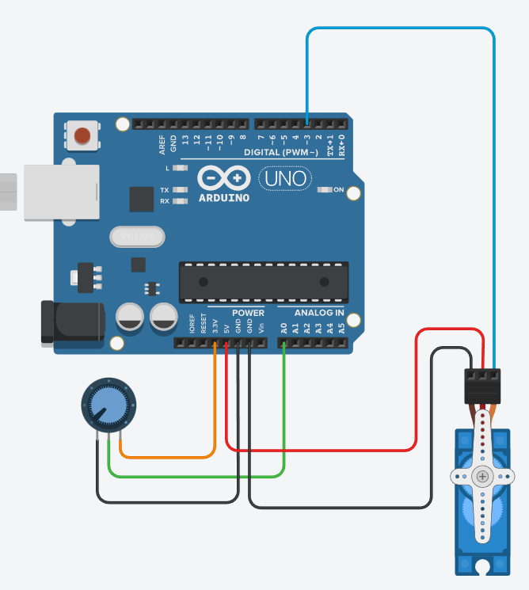
Servo Motor
Material necessário:
• 1 Arduino;
• 1 ServoMotor;
• 1 Potenciometro;
• • Jumpers cables.

Slide 6
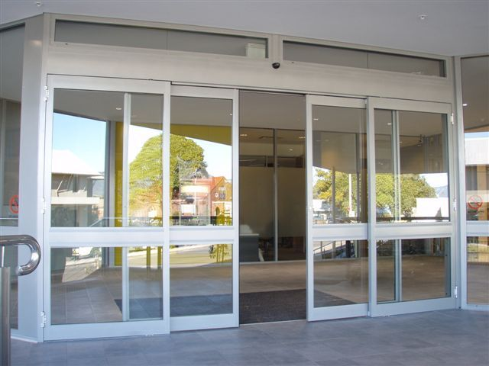

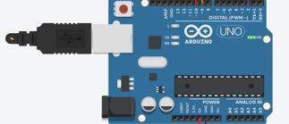

DESAFIO 2

Slide 7
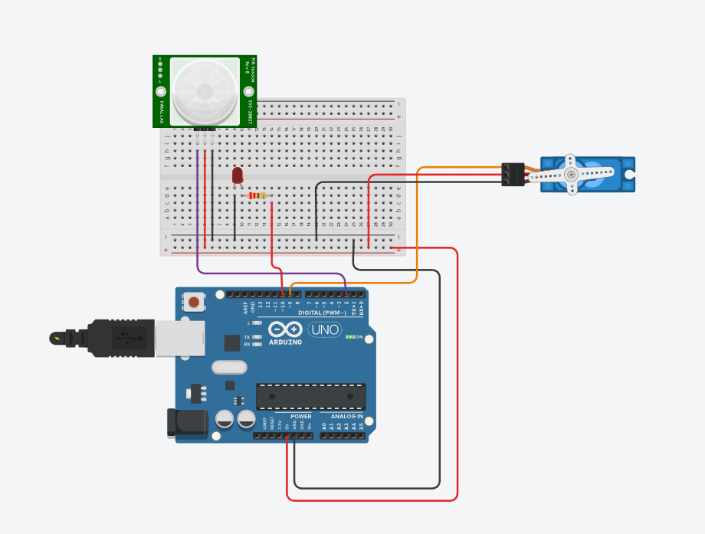
Tinkercad

Slide 8
Copyright © 2023 Prof. Airton Y. C. Toyofuku/ Yan Coelho

